Slide 1
Правоугли Координатни систем

Slide 2
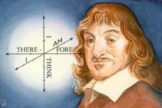
Увод
Француски математичар Рене Декарт осмислио је начин одређивања и записивања положаја тачака у равни, уводећи правоугли координатни систем, који је у његову част назван Декартов правоугли координатни систем.
Декартов правоугли коорднинатни систем у равни има врло широку примену, како у математици, тако и у многим другим областима.
Користи се у математици да би се једнозначно одредио положај сваке тачке у равни, придружећи јој одговарајући уређен пар реалних бројева, и обрнуто, да се сваком уређеном пару придружи тачка равни.

Slide 3
Две узајамно нормалне праве, чије су јединичне дужи једнаких дужина, са заједничким координатним почетком, чине правоугли координатни систем.
Бројевне праве $x$и $y$називамо координатне осе, а њихову заједничку тачку координатни почетак.
Хоризонталну осу означену словом $x$називамо апсцисном осом, а осу $y$која је вертикална називамо ординатном осом.
Координатни систем одређен координатним осама $x$и $y$и координатним почетком $О$, назива се координатни систем $xOy$.
y
4
3
2
1
0
x
-4
-3
-2
-1
1
2
3
4
-1
-2
-3
-4

Slide 4
Задати координатни систем у некој равни нам омогућава да позицију сваке тачке тачно одредимо, и то помоћу два реална броја записана унутар обичних заграда и раздвојена зарезом: (а, b).
Број а је прва координата или апсциса, а број b је друга координата или ордината.
Угаоне области на које осе деле раван називају се квадранти, којих има четири.
y
II
4
I
3
A(-3,2)
2
B(1,1)
1
C(4,0)
0
x
-4
-3
-2
-1
1
2
3
4
-1
-2
D(0,-2)
-3
IV
III
-4

Slide 5
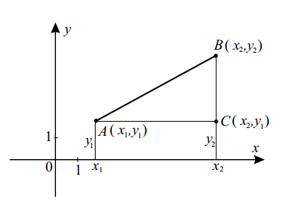
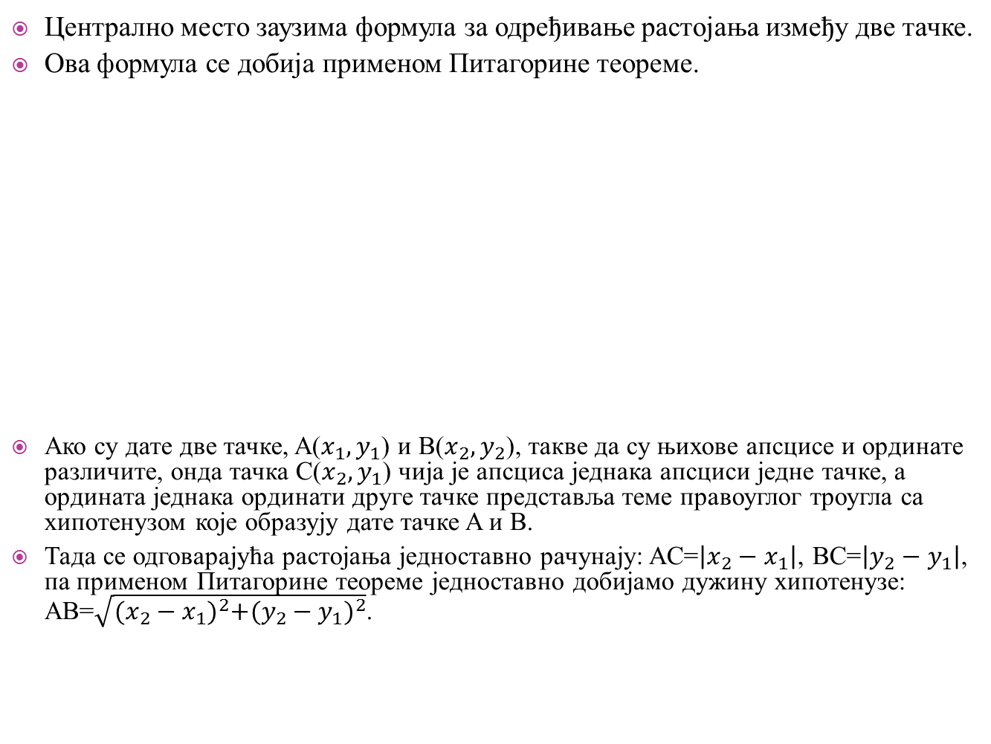
Централно место заузима формула за одређивање растојања између две тачке.
Ова формула се добија применом Питагорине теореме.
Ако су дате две тачке, A($x_{1},y_{1}$) и B($x_{2},y_{2}$), такве да су њихове апсцисе и ординате различите, онда тачка C($x_{2},y_{1}$) чија је апсциса једнака апсциси једне тачке, а ордината једнака ординати друге тачке представља теме правоуглог троугла са хипотенузом које образују дате тачке A и B.
Тада се одговарајућа растојања једноставно рачунају: AC=$\left|x_{2}−x_{1}\right|$, BC=$\left|y_{2}−y_{1}\right|$, па применом Питагорине теореме једноставно добијамо дужину хипотенузе: АB=$\sqrt{{(x_{2}−x_{1})}^{2}+{(y_{2}−y_{1})}^{2}}$.

